Slide 1


Slide 2

珠峰培训-JS基础知识公开课
[八年专注、有口皆碑]
自我介绍
姓名：周啸天
职务：珠峰培训教学总监
原腾讯高级前端开发工程师
联系方式：400-180-6960
微信：(扫描右侧二维码)

Slide 3
珠峰培训-JS基础知识公开课
[八年专注、有口皆碑]
课程大纲
本次课程持续两周的时间，目的是让大家掌握JS的基础知识和一些常用的算法，在课程中会带着大家完成一些经典的案例以及给大家分享一些BAT等公司的基础面试题；
为了让大家更好去掌握这些知识，我们也会给大家布置一些随堂练习题目以及课后作业；晚自习期间老师也会全程进行辅导；

Slide 4
珠峰培训-JS基础知识公开课
[八年专注、有口皆碑]
课程大纲
- 前端开发市场发展趋势
- 前端开发常用的IDE及浏览器等
- JS的导入以及常用的输出方式
- JS中的变量/常量及数据类型详细解读
- JS中数据类型的检测
- JS中常用的操作语句：循环和判断

Slide 5
珠峰培训-JS基础知识公开课
[八年专注、有口皆碑]
课程大纲
- JS中常用的DOM操作方法
- JS中函数(方法)的讲解
- 实战案例：奇偶行变色
- 实战案例：选项卡
- BAT面试题及随堂案例
- ...

Slide 6
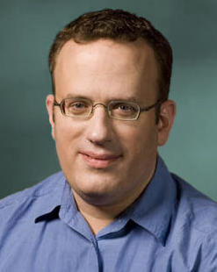
珠峰培训-JS基础知识公开课
[八年专注、有口皆碑]
前端开发市场发展趋势
JavaScript && Java：1995年由布兰登·艾奇(Brendan Eich)发明
1、前端目前正处于工程化开发阶段
主流的框架：vue、react、angular
自动化平台：webpack、gulp
协作工具：git

Slide 7



珠峰培训-JS基础知识公开课
[八年专注、有口皆碑]
前端开发市场发展趋势
2、以H5为主的移动端开发正在代替传统的ios/android开发
Hybrid混合开发模式
微信二次开发
微信小程序
ReactNative.js移动端开发框架

Slide 8


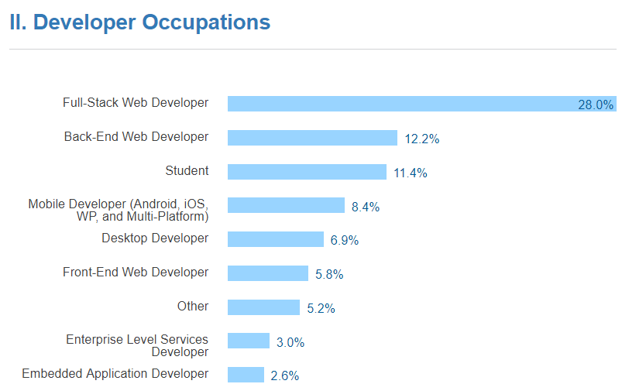
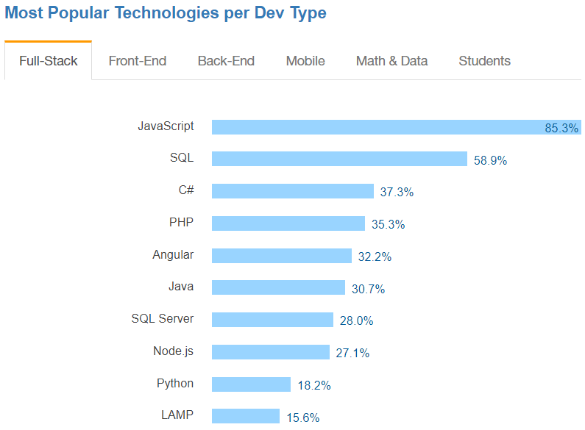
珠峰培训-JS基础知识公开课
[八年专注、有口皆碑]
前端开发市场发展趋势
3、逐步成长的全栈开发(node.js)
https://insights.stackoverflow.com/survey/2016

Slide 9

珠峰培训-JS基础知识公开课
[八年专注、有口皆碑]
前端开发市场发展趋势
4、拥抱虚拟现实VR/AR
WebGL(Web Graphics Library)
Canvas
unity3d
...

Slide 10




珠峰培训-JS基础知识公开课
[八年专注、有口皆碑]
前端开发常用的IDE及浏览器等
1、网页三剑客
Adobe Dreamweaver、Adobe Fireworks（Adobe Photoshop）、Adobe Flash
目前设计效果图，很多公司都在使用sketch
2、Sublime Text
http://www.sublimetext.com/

Slide 11



珠峰培训-JS基础知识公开课
[八年专注、有口皆碑]
前端开发常用的IDE及浏览器等
3、Webstorm (推荐)
http://www.jetbrains.com/webstorm/
4、Atom
https://atom.io/
5、HBuilder
http://www.dcloud.io/

Slide 12

珠峰培训-JS基础知识公开课
[八年专注、有口皆碑]
前端开发常用的浏览器
- 谷歌浏览器(chrome)：Webkit内核(v8引擎)
safari、大部分国产浏览器(360、搜狗、QQ、UC、猎豹、百度...)、安卓和IOS大部分手机浏览器...
- 火狐浏览器(firefox)：Gecko内核
- 欧朋浏览器(opera)：Presto内核
- IE浏览器：Trident内核

Slide 13
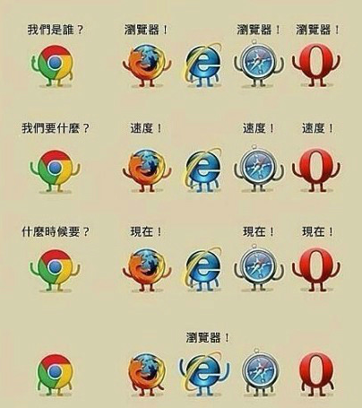
珠峰培训-JS基础知识公开课
[八年专注、有口皆碑]
前端开发常用的浏览器

Slide 14
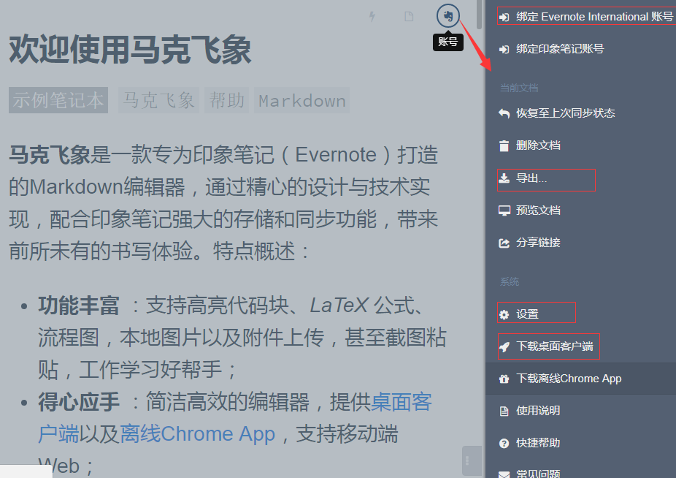
珠峰培训-JS基础知识公开课
[八年专注、有口皆碑]
记录学习笔记的工具
优秀的开发工程师们基本上都是使用MarkDown来记录技术资料的(gitHub的仓库说明也是基于MD来编写的)
马克飞象：https://maxiang.io/

